Slide 1
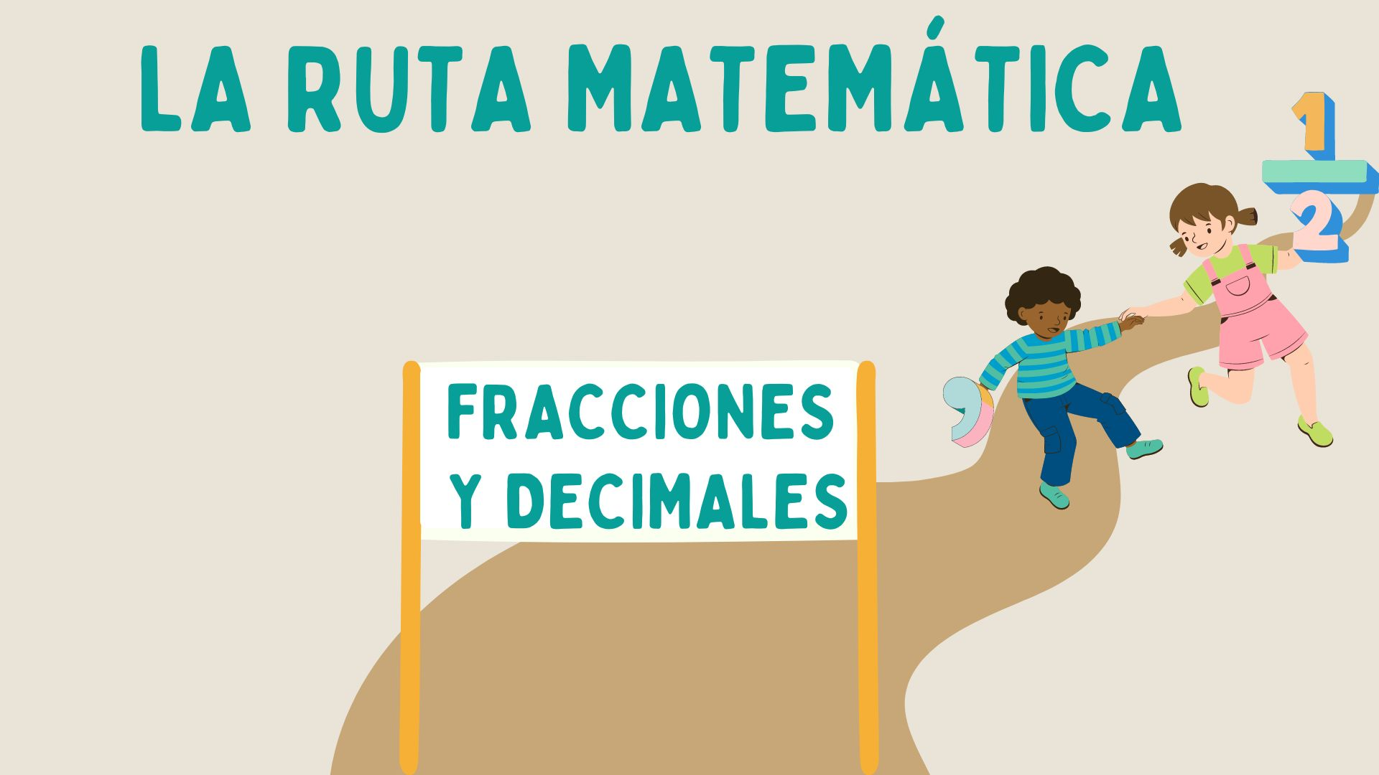


Slide 2
IMPORTANTE: Información sólo para tutor/a
PLANIFICACIÓN TUTORÍA
Propósito: Guiar al estudiante en la comprensión de cómo ubicar fracciones en la recta numérica y
visualizar su equivalencia al compararlas gráficamente.
Objetivos de la Clase
1. Ubicar fracciones en la recta numérica.
2. Reconocer la equivalencia de fracciones en la recta numérica.
Conceptos Clave
1. Entero.
2. Recta numérica.

Slide 3
IMPORTANTE: Información sólo para tutor/a
PLANIFICACIÓN TUTORÍA
Consejos para realizar la sesión
A la hora de representar fracciones en la recta numérica, la noción de un entero no es tan directa como en figuras, y eso tiende a confundir. De esa forma, es importante mostrarle a tu estudiante que la distancia que hay entre el 0 y 1 corresponde a un entero.
Sabiendo lo anterior, para llevar a cabo la ubicación de fracciones en la recta numérica, le enseñarás a tu estudiante el siguiente procedimiento:
1. Dividir el entero según lo que indique el denominador.
2. “Avanzar” la cantidad indicada en el numerador.
Como manera de conectar contenidos, también le mostrarás equivalencias en una recta numérica. Pídele que te diga qué significa el concepto y cómo se obtenían, ya que ahora solo le mostrarás otra representación visual del tema.

Slide 4
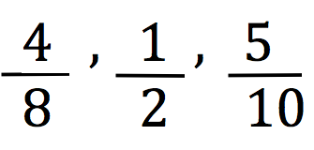
IMPORTANTE: Información sólo para tutor/a
PLANIFICACIÓN TUTORÍA
Para Complementar
Pídele a tu estudiante que construya tres rectas numéricas del mismo tamaño en su cuaderno y que represente en cada una las siguientes fracciones: .Con eso podrá ejercitar la representación y evidenciar por cuenta propia la equivalencia
Preguntas de Cierre
1. ¿En la recta numérica a qué corresponde un entero?
2. ¿Cómo ubicas fracciones en la recta numérica?
3. ¿Cómo se ven las fracciones equivalentes en la recta numérica?

Slide 5



Slide 6

Recordemos
Una fracción representa las partes que estás considerando del total de partes iguales. Esta se representa de la siguiente manera simbólicamente:
1
5
NUMERADOR: número de partes que tenemos.
DENOMINADOR: número de partes en que hemos dividido la unidad

Slide 7
¿Cómo ubicamos las fracciones en una recta?
Para ubicar las fracciones en la recta, debemos dividir el entero en la cantidad de partes que indique el denominador de la fracción. Luego de dividirla podemos ubicarla según su denominador.
Ejemplo:
3
5
Debemos dividir el entero en 5 partes iguales.
1
5
1
5
1
5
1
5
1
5
0
1
1
5
2
5
3
5
4
5

Slide 8
¿Cómo ubicamos las fracciones en una recta?
Ejemplo: 2
5
6
Debemos dividir el entero en 6 partes iguales.
1
6
1
6
1
6
1
6
1
6
1
6
1
0
1
6
2
6
3
6
4
6
5
6

Slide 9
¿En cuántas partes iguales tendré que dividir el entero si quiero ubicar la fracción ?
5 8
En 8 partes
1
0
¿En cuántas partes iguales tendré que dividir el entero si quiero ubicar la fracción ?
3
4
0
En 4 partes
1

Slide 10
1
2
0
1
3
1
0
1
4
1
2
4
1
5
1
0
0
1
1
6
3
6
0
1
¿Qué fracciones son equivalentes a ½?

Slide 11
¿Qué fracción debería ir donde dice la letra A, la letra B y la letra C?
4
6
0
A
1
3
8
B
1
0
1
3
0
C
1

Slide 12

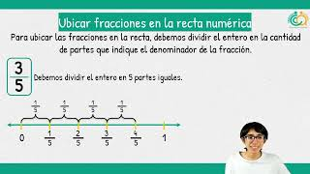
¡Resumen de hoy!

Slide 13

¡Ahora es tu turno!
1) ¿Qué fracción es la indicada por A?
0
A
2) ¿En cuántas partes se debe dividir la recta numérica para ubicar?
5
18
RESPONDER ACÁ:
https://forms.gle/mF8vwLQ271xJ68Gw6

Slide 14
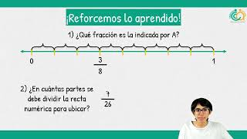
¡Reforcemos lo aprendido!

